Slide 1
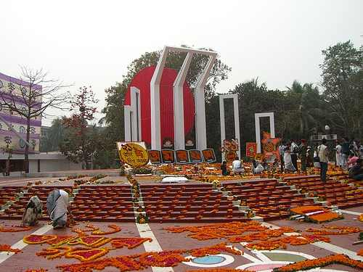
আজকের ক্লাসে সবাইকে স্বাগত

Slide 2
নুরানী আকিদা
সহকারী শিক্ষিকা
দিঘন সরকারি প্রাথমিক বিদ্যালয়
দিনাজপুর সদর , দিনাজপুর
nuraniakida@gmail.com
শ্রেণিঃ পঞ্চম
বিষয়ঃ বাংলা
পাঠঃফেব্রুয়ারির গান
সময়ঃ ৪৫ মিনিট
তারিখঃ ২৯/০৯/২০২০ খ্রিষ্টাব্দ

Slide 3
চলো আমরা একটি গান শুনি
তোমরা কি এর আগে কখনো এই গানটি শুনেছো ?
কার রক্তে রাংগানো একুশে ফেব্রুয়ারি ?
আমরা তাঁদের ভুলবো না কেন?
Notes:
শিক্ষক গানটি শুনিয়ে বিভিন্ন প্রশ্নের মাধ্যমে আজকের পাঠ কি হতে পারে সে সম্পর্কে শিক্ষার্থীদের ধারনা পেতে সহায়তা করবেন ।

Slide 4
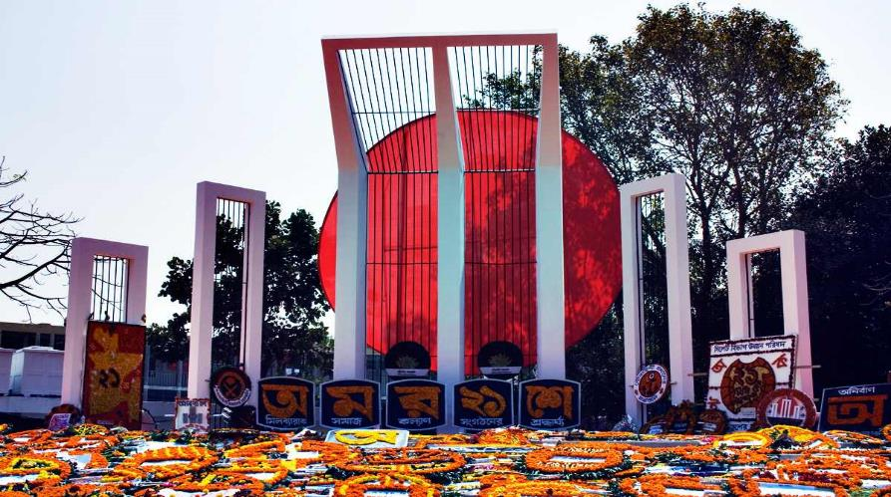
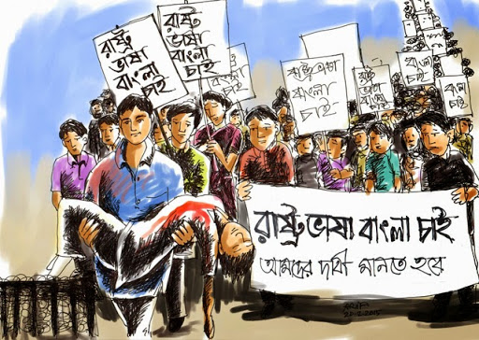
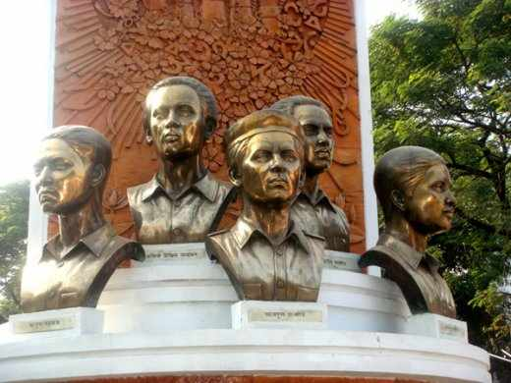
ছবিগুলো দেখ
ভাষা শহিদ
একুশের ঐতিহাসিক গান
রাষ্ট্রভাষার দাবীতে ছাত্র আন্দোলন
শহীদদের প্রতি শ্রদ্ধা নিবেদন
Notes:
শিক্ষক শিক্ষার্থীদের ছবি দেখিয়ে বিভিন্ন প্রশ্নোত্তরের মাধ্যমে পাঠ শিরোনাম বের করার চেষ্টা করবেন ।

Slide 5
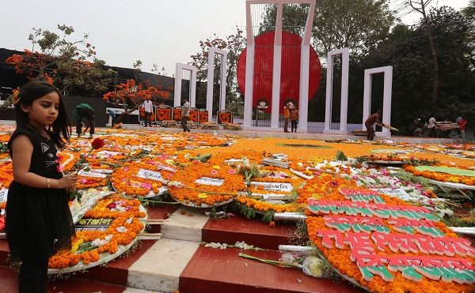
কবিতা “ফেব্রুয়ারির গান”
কবি “লুৎফর রহমান রিটন”
Notes:
পাঠ শিরোনাম শিক্ষক বোর্ডে লিখবেন এবং শিক্ষার্থীদের ও খাতায় লিখে নিতে বলবেন ।

Slide 6
এই পাঠশেষে শিক্ষার্থীরা --------
২.১.2 কবিতা শুনে মূলভাব বুঝতে পারবে ;
২.১.১ প্রমিত উচ্চারণে ও ছন্দ বজায় রেখে কবিতা আবৃত্তি করতে পারবে ;
১.৩.১ পাঠে ব্যবহৃত যুক্তব্যঞ্জন সম্বলিত শব্দ শুদ্ধ উচ্চারণে পড়তে পারবে ;
১.৫.১ পাঠে ব্যবহৃত শব্দ দিয়ে নতুন নতুন বাক্য লিখতে পারবে ;
শিখনফল

Slide 7
কবি পরিচিতি
পুরস্কারঃ
জন্মঃ
১৯৬১ সালের ১লা এপ্রিল ঢাকায়
বাংলা একাডেমী সাহিত্য পুরস্কার (২০০৭)
লুৎফর রহমান রিটন
লুৎফর রহমান রিটন
উল্লেখযোগ্য গ্রন্থঃ
ধুত্তুরি, ঢাকা আমার ঢাকা, ছড়া ও ছবিতে মুক্তিযুদ্ধ, ভুতের বিয়ের নিমন্ত্রন, বাচ্চা হাতির কাণ্ডকারখানা।
Notes:
শিক্ষার্থীদের পূর্ব ধারনা এবং শিক্ষক নিজে তথ্য সরবরাহ করে কবি পরিচিতি প্রদান করবেন।

Slide 8
একক কাজ
কবি লুৎফর রহমান রিটন কবে জন্মগ্রহন করেন ?
তাঁর দুটি উল্লেখযোগ্য গ্রন্থের নাম লিখ ।

Slide 9
আদর্শ পাঠ
Notes:
শিক্ষক শুদ্ধ উচ্চারনে কবিতাটি আবৃত্তি করবেন , শিক্ষার্থীরা বইয়ে আঙুল মিলিয়ে মনোযোগ দিয়ে শুনবে।

Slide 10
শিক্ষার্থীদের পাঠ

Slide 11
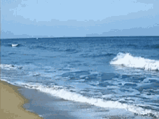
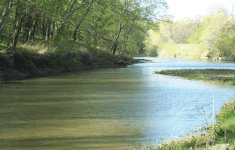
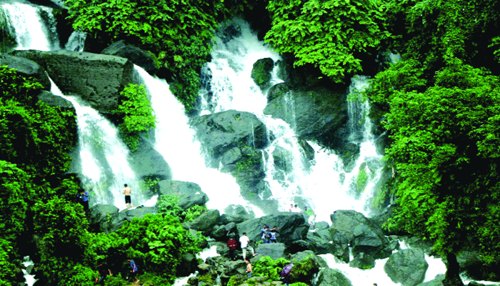
এসো পাঠের নতুন শব্দগুলোর অর্থ জেনে নিই
ঊর্মিমালা
ঢেউসমূহ , ঢেউগুলো ।
স্রোতস্বিনী
নদী ।
বাহার
সৌন্দর্য ।
Notes:
শিক্ষক ছবি দেখিয়ে শব্দের অর্থ বোঝাতে সহায়তা করবেন এবং এসব শব্দের অর্থগুলোকে আমরা সমার্থক শব্দ হিসেবে ও ব্যবহার করতে পারি তা বোঝাবেন ।

Slide 12
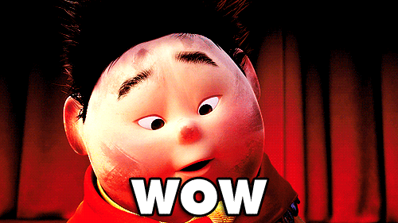
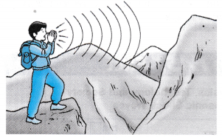
এসো পাঠের নতুন শব্দগুলোর অর্থ জেনে নিই
মুগ্ধ
বিমোহিত, আনন্দিত ।
বাতাসের ধাক্কায় ধ্বনির পুনরায় ফিরে আসাকে প্রতিধ্বনি বলে ।
প্রতিধ্বনি
Notes:
শিক্ষক ছবি দেখিয়ে শব্দের অর্থ বোঝাতে সহায়তা করবেন এবং এসব শব্দের অর্থগুলোকে আমরা সমার্থক শব্দ হিসেবে ও ব্যবহার করতে পারি তা বোঝাবেন ।

Slide 13
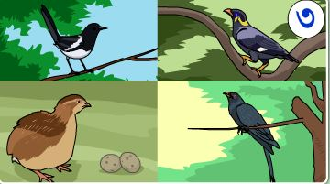
ছবি দেখ এবং কবিতার লাইনগুলো পড়
দোয়েল কোয়েল ময়না কোকিল
সবার আছে গান
পাখির গানে পাখির সুরে
মুগ্ধ সবার প্রাণ ।
Notes:
শিক্ষক ছবির মাধ্যমে পাঠের সুস্পষ্ট ধারনা দেওয়ার চেষ্টা করবেন।

Slide 14
ছবি দেখ এবং কবিতার লাইনগুলো পড়
সাগর নদীর ঊর্মিমালার
মন ভোলানো সুর
নদী হচ্ছে স্রোতস্বিনী
সাগর সমুদ্দুর ।
Notes:
শিক্ষক ছবির মাধ্যমে পাঠের সুস্পষ্ট ধারনা দেওয়ার চেষ্টা করবেন।

Slide 15
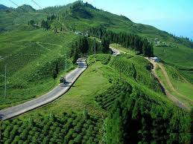
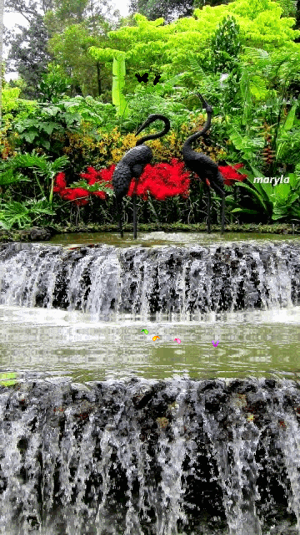
ছবি দেখ এবং কবিতার লাইনগুলো পড়
ছড়ায় পাহাড় সুরের বাহার
ঝরনা - প্রকৃতিতে
বাতাসে তার প্রতিধবনি
গ্রীষ্ম -বর্ষা -শীতে ।
Notes:
শিক্ষক ছবির মাধ্যমে পাঠের সুস্পষ্ট ধারনা দেওয়ার চেষ্টা করবেন।

Slide 16
যুক্তবর্ণগুলো চিনে নিই এবং যুক্তবর্ণ দিয়ে গঠিত শব্দগুলো পড়ি ও লিখি ।
মুগ্ধ
গ্ধ
গ
ধ
স্নিগ্ধ
স্রোতস্বিনী
স্ব
স
ব
স্বাধীন
সমুদ্দুর
দ্দ
দ
দ
চৌদ্দ
প্রতিধ্বনি
ধ্ব
ধ
ব
ধ্বংস
Notes:
শিক্ষক যুক্তবর্ণ চেনাতে সহায়তা করবেন এবং নতুন নতুন শব্দ গঠন করতে উৎসাহিত করবেন।

Slide 17
কবিতাটির মূলভাব আলোচনা
১৯৫২ সালের একুশে ফেব্রুয়ারই বাঙ্গালী জাতির জীবনে একটি স্মরণীয় দিন। মাতৃভাষা বাংলাকে রাষ্ট্রভাষা করার দাবিতে ছাত্রসমাজ এই দিনে আন্দোলন শুরু করেন। ছাত্রদের মিছিলে পাকিস্তানি সরকার গুলি চালায়। সালাম, বরকত, শফিক, জব্বার ও আরও অনেক ছাত্র (যাদের নাম জানা যায়নি) শহিদ হন। ঐ ঘটনা অবলম্বন করে কবি লুৎফর রহমান রিটন ‘ফেব্রুয়ারির গান’ কবিতাটি লিখেছেন। বাংলা ভাষার প্রতি মমতা আর শহিদদের প্রতি শ্রদ্ধা প্রকাশ পেয়েছে এই কবিতায়।

Slide 18
ঘরের ভিতরের শব্দগুলো খালি জায়গায় বসিয়ে বাক্য তৈরি করি।
সমুদ্দুর
মুগ্ধ
প্রতিধ্বনি
বাহার
ক) বাংলার সৌন্দর্য দেখে আমি ------------।
খ) গ্রীষ্মকালে ফলের -----------দেখা যায় ।
গ) সাত -----------তের নদী পার হওয়া চাট্টিখানি ব্যাপার না।
ঘ) সকল মানুষের কণ্ঠে একই ----------------।
Notes:
শিক্ষক অবশ্যই শিক্ষার্থীদের কাছ থেকে উত্তরগুলো পাওয়ার চেষ্টা করবেন , প্রয়োজনে সহায়তা করবেন।

Slide 19
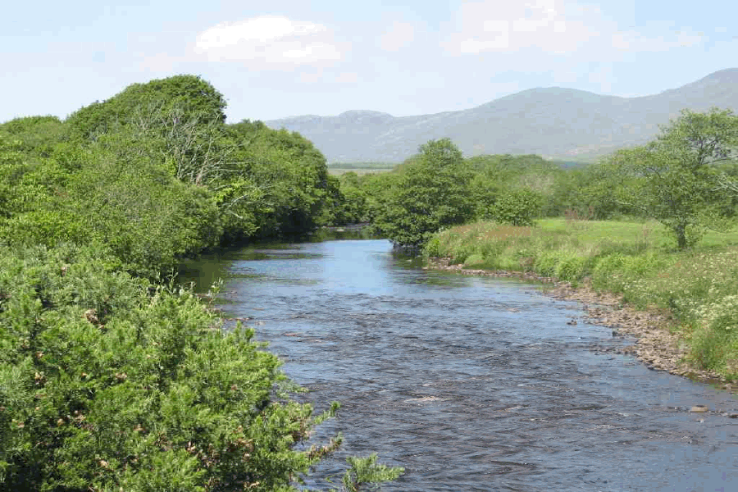
জোড়ায় কাজ
মুগ্ধ ,বাহার, স্রোতস্বিনী , সমুদ্দুর শব্দ গুলো দিয়ে একটি করে নতুন বাক্য তৈরি কর ।
Notes:
শিক্ষক কাজের অগ্রগতি দেখবেন । শিক্ষক অবশ্যই শিক্ষার্থীদের কাছ থেকে উত্তরগুলো পাওয়ার চেষ্টা করবেন । অগ্রগামীদের দিয়ে পিছিয়ে পড়াদের সহায়তা দেবেন ।

Slide 20
মূল্যায়ন
প্রশ্নগুলোর উত্তর দাও
ক) মন ভোলানো সুর কার ?
খ) পাহাড় কীভাবে সুরের বাহার ছড়ায় ? চারটি বাক্যে লেখ।
Notes:
শিক্ষক অবশ্যই শিক্ষার্থীদের কাছ থেকে উত্তরগুলো পাওয়ার চেষ্টা করবেন ।

Slide 21
দলগত কাজ
নিচের কবিতাংশটুকুর মূলভাব ৫টি বাক্যে লিখ
দোয়েল কোয়েল ময়না কোকিল
সবার আছে গান
পাখির গানে পাখির সুরে
মুগ্ধ সবার প্রাণ ।
সাগর নদীর ঊর্মিমালার
মন ভোলানো সুর
নদী হচ্ছে স্রোতস্বিনী
সাগর সমুদ্দুর ।
ছড়ায় পাহাড় সুরের বাহার
ঝরনা - প্রকৃতিতে
বাতাসে তার প্রতিধবনি
গ্রীষ্ম -বর্ষা -শীতে ।
Notes:
শিক্ষক শিক্ষার্থীদের কাজের অগ্রগতি দেখবেন ,সহায়তা করবেন এবং সময়শেষে পরের স্লাইডটি দেখাবেন।

Slide 22
তোমাদের দলের কাজ আমার সাথে মিলিয়ে নাও ।
দোয়েল , কোয়েল ,ময়না ও কোকিল পাখির কণ্ঠে রয়েছে গান । এই পাখিগুলোর গানে ও সুরে সবার মন আনন্দে ভরে যায় । সাগর ও নদীর ঢেউয়ের মধ্যেও একটা সুর রয়েছে। সেই সুর সবার মন ভোলায় । নদীর আরেক নাম স্রোতস্বিনী আর সাগর হচ্ছে সমুদ্দুরের অন্য নাম। এ দুটির সুর ও মানুষের মন ভোলায়।
Notes:
শিক্ষক প্রয়োজন হলে এই স্লাইডটি দেখাতে পারেন ,না হলে নয়।

Slide 23
বাড়ির কাজ
একুশে ফেব্রুয়ারি ভোর বেলায় তুমি কিভাবে শহীদদের শ্রদ্ধা জানাও তা বাড়ি থেকে লিখে আনবে ।
Notes:
শিক্ষক শিক্ষার্থীরা বাড়ির কাজ ঠিকমত করে কিনা তা প্রতিদিন দেখার চেষ্টা করবেন।

Slide 24
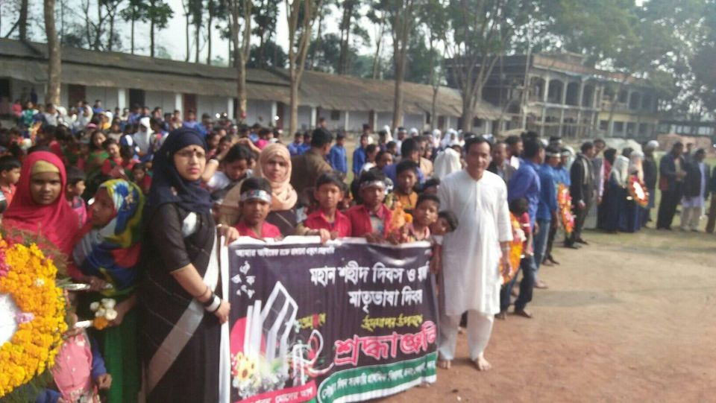
ধন্যবাদ সবাইকে
মাতৃভূমি এবং মাতৃভাষার সম্মান রক্ষায় সদা জাগ্রত থাকবো

